Slide 1
公式を使わない物理
広島市立広島中等教育学校出張講義
栗木雅夫
広島大学先進理工系科学研究科

Slide 2
本講義の狙い
物理を学びに大学に入った学生が、高校の物理と大学の物理の違いに戸惑うことが多い。中には物理というものを誤解して大学の物理科に入ってしまう学生もいる。
この講義では、高校の物理と大学の物理の違いに着目して、「物理という学問」を理解することをめざしたい。
習っていないことなども沢山でてくるし、あまりわからないかもしれません。内容を厳密に理解するよりも、「高校の物理と大学の物理は違う」ということをわかればOK。

Slide 3
目次
高校物理と大学の物理
振動
公式の取り扱いに着目します
数学が導く物理
そもそも物理とは？
まとめ
物理の目指すもの
数学と物理
重力のもとでの運動の例

Slide 4
1
高校物理と大学の物理

Slide 5
高校の物理と大学の物理
高校の物理：物理（4単位）、物理基礎（2単位）、およそ60時間＋30時間で、基本的な力学、電磁気学、波動、原子核などの内容を学びます。
大学の物理：専門科目を８２単位、1230時間を学ぶ。内容は力学、電磁気、量子力学、統計力学などの基礎科目、相対論、原子核素粒子物理、固体物理などの専門科目を含みます。これに加えて、微分・積分、線形代数、物理数学などの数学を学びます。
おそらくかけられる時間が大きく異なることから、学習のやり方、それにともなう理解の仕方が違ってきてしまうのだと思います。

Slide 6
高校の物理と大学の物理の違い
高校の物理
大学の物理
基本法則の理解。
公式による現象の理解。
放物運動の例：
基本法則＝万有引力、ニュートンの法則
公式
基本法則の理解。
基本法則の適用。
現象の導出、記述。
$$v=−gt+v_{0}$$
$$\vec{F}=m\vec{a}$$
$$x=−\frac{g}{2}t^{2}+v_{0}t+x_{0}$$
$$\vec{F}=G\frac{Mm}{r^{3}}\vec{r}$$

Slide 7
2
物理ってなんだろう？

Slide 8
物理
物理ってなんでしょう？
「お前は物理をわかっていない」と、よく言われたし、言いました。
あらため考えると難しい質問です。

Slide 9
物理とは何か？
物体の運動や性質を記述する方法
宇宙の成り立ちや構造を理解する方法
世界を数式で表現する方法

Slide 10
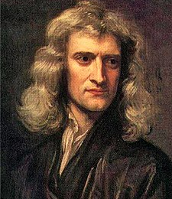
科学の始まり＝物理の始まり
科学の始まり
物理は科学という体系の基本的な部分を担っている学問です。物理を理解するために、科学を理解する必要があります。
科学の創始者は誰か、というのは難しい質問です。何故なら、多くの人が関わってできたものだからです。しかしガリレオとニュートンが重要人物であることは確かです。
彼らはなにをしたのでしょうか？

Slide 11
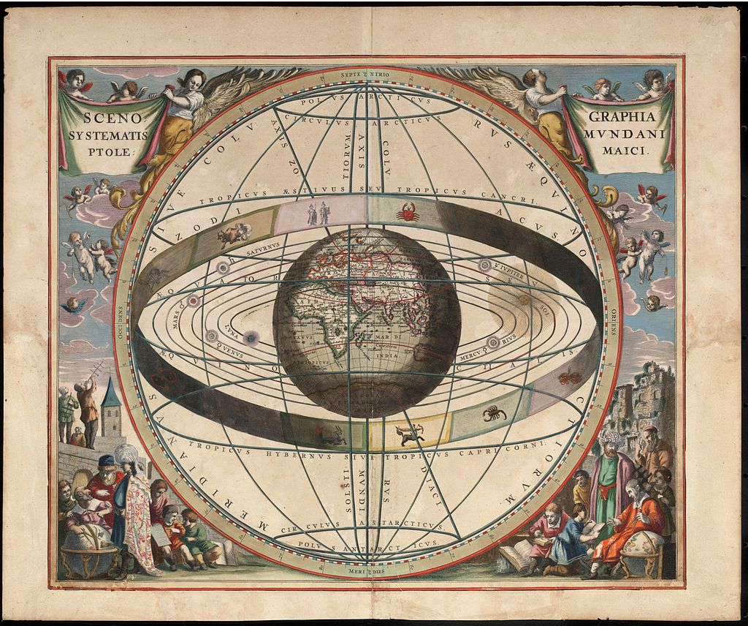
比較してみよう、天動説と地動説
天動説はちゃんと惑星や星の動きを説明できます。じゃあ、なぜだめなの？
天動説
地動説
全ての物体の間には万有引力が働く。
加速度は力に比例し、質量に反比例する。
全ての物体の間には作用と反作用が働く。
地球は宇宙の中心から少しずれた位置にある。
天球は宇宙の中心の周りを回転する球である。恒星は天球に張り付いている。
惑星は楕円軌道を中心に円軌道を描いている。
太陽と月は地球を中心に回っている。
天球、惑星、太陽、月などを動かしているのは天使である。
地上では物体は上から下へ落ちる。

Slide 12
全てを説明し、理解する方法：科学
普遍性
独立性
天体も地上も、同じ法則。
法則が他の法則より導かれてはならない。
実証性
客観性
法則は実証されなければならない。
法則は客観的でなければならない。
物理は科学の基礎を担う学問。
普遍的な、実証された少数の法則で、客観的に現象を記述する。

Slide 13
3
物理と数学

Slide 14
重力のもとでの運動
公式による記述
基本法則による記述
ニュートンの第一法則
$$\vec{F}=m\vec{a}$$
万有引力の法則
$$\vec{F}=m\vec{g}$$
二つから
$$\vec{a}=\vec{g}$$
初速度$v_{0}$、初期位置$x_{0}$、重力加速度$g$
$$v=−gt+v_{0}$$
$$x=−\frac{g}{2}t^{2}+v_{0}t+x_{0}$$

Slide 15
運動の導出
運動方程式をたてる
1.
万有引力の法則
$$\vec{F}=m\vec{g}$$
2.
数学の方程式に変形
$$\vec{a}=\vec{g}$$
変数の変換
3.
ニュートンの法則
加速度、速度の定義
$$\vec{a}=\frac{d\vec{v}}{dt}, \vec{a}=\frac{d^{2}\vec{x}}{{dt}^{2}}$$

Slide 16
4.
v,xの方程式
$$\frac{d\vec{v}}{dt}=\vec{g}, \frac{d^{2}\vec{x}}{{dt}^{2}}=\vec{g}$$
数学の計算
両辺を積分
5.
$$\vec{v}=\frac{d\vec{x}}{dt}=\vec{g}t+v_{0}$$
6.
さらに積分
数学の計算
$$\vec{x}=\frac{\vec{g}}{2}t^{2}+v_{0}t+x_{0}$$
運動方程式：力の把握
ニュートンの法則：力と加速度の関係
加速度、速度の定義：数学的表現
積分：数学的な計算
結果：重力のもとでの運動

Slide 17
物理と数学
物理は物の性質、基本法則を決める。
基本法則：ニュートンの法則
物理量の定義：位置、速度、加速度、質量、など。
数学は物理量の間の関係を記述する。
微分、積分。
幾何学。
物理の目的はこの世界を記述すること。
数学は物理という本を書く時の言葉。
力学：微分・積分
相対論：幾何学
量子力学：フーリエ解析、行列（線形代数）

Slide 18
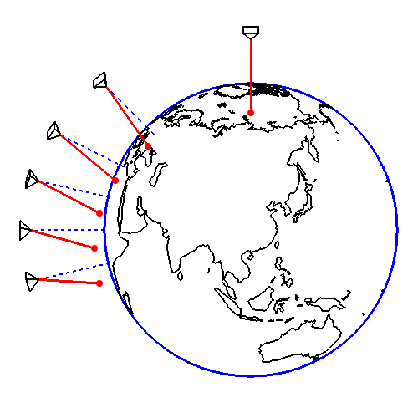
4
振動

Slide 19
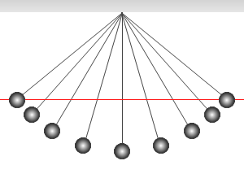
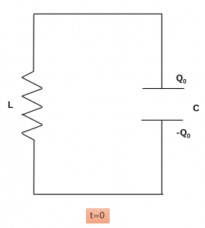
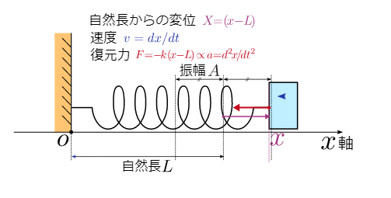
振動現象
振り子振動
バネ振動
LC回路の共振
$$F=−mg\sin{θ}$$
$$F=−kx$$
$$V=L\frac{dI}{dt}+\frac{1}{C}\int{Idt}$$
各々全く異なる物理現象であるが、
振動という同じ現象が導かれる

Slide 20
方程式の導出
振り子振動
バネ振動
LC回路共振
$$F=−mg\sin{θ}=ma$$
$$a=\frac{d^{2}x}{dt^{2}}=−g\sin{θ}\sim −\frac{g}{L}x$$
$$F=−kx=ma$$
$$a=\frac{d^{2}x}{dt^{2}}=−\frac{k}{m}x$$
$$V=L\frac{dI}{dt}+\frac{1}{C}\int{Idt}=0$$
$$\frac{dI}{dt}=−\frac{1}{LC}\int{Idt}$$
$$\frac{d^{2}I}{dt^{2}}=−\frac{1}{LC}I$$
共通の形
$$\frac{d^{2}w}{dt^{2}}=−αw$$

Slide 21
微分方程式
$$\frac{d^{2}w\left(t\right)}{dt^{2}}=−αw\left(t\right)$$
微分方程式：関数$w\left(t\right)$についての方程式。方程式を満たす関数$w\left(t\right)$を求める。
こうれすれば必ず解ける、という定石が無い。しかし、いろいろなタイプの微分方程式の解法がわかっている。
高校生で習う方程式：代数方程式
$$x^{2}=2$$
変数xの値を求める。

Slide 22
微分方程式の解法
$$\frac{d^{2}w\left(t\right)}{dt^{2}}=−αw\left(t\right)$$
解法１：${w=e}^{x}$という関数は微分すると自分自身となるから、これに似た関数が解になりそう。次のような式を仮定する。
$$w=Ce^{λt}$$
左辺$：\frac{d^{2}w\left(t\right)}{dt^{2}}=$ 右辺：$−αCe^{λt}$
$$Cλ^{2}e^{λt}=−αCe^{λt}$$
$e^{λt}≠0$だから両辺を割って、
$λ^{2}=−α$、
$ıは$虚数単位、$ı^{2}=−1$
$$Cλ^{2}e^{λt}$$
$$λ=±ı\sqrt{α }$$

Slide 23
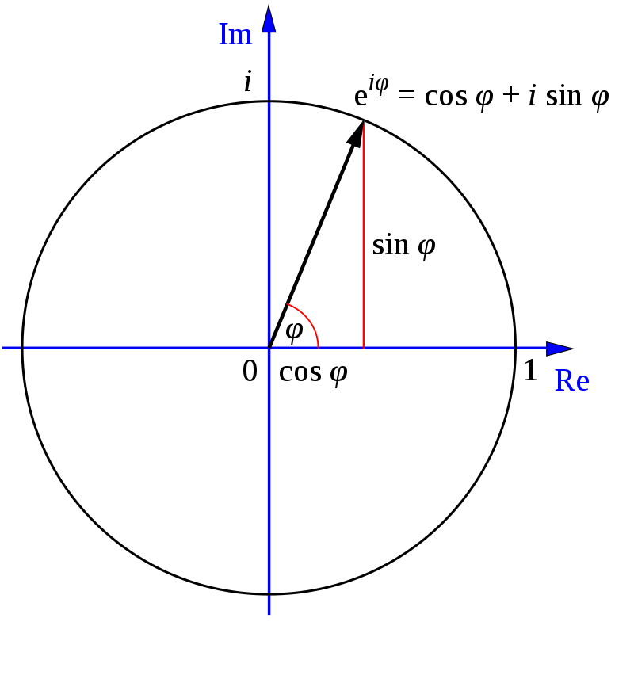
$$w=C_{1}e^{+ı\sqrt{α}t}{+C}_{2}e^{−ı\sqrt{α}t}$$
$e^{±ı\sqrt{α}t}=\cos{\sqrt{α}t}±ısin{\sqrt{α}t} (オイラー$の式）を使うと、
$$w=C_{1}e^{+ı\sqrt{α}t}{+C}_{2}e^{−ı\sqrt{α}t} =\left(C_{1}{+C}_{2}\right)\cos{\sqrt{α}t}±ı\left(C_{1}{−C}_{2}\right)sin{\sqrt{α}t}$$
物理量は実数だから、実係数を ${C_{a}=C}_{1}{+C}_{2}$と$C_{b}=ı\left(C_{1}{−C}_{2}\right)と$改めて置くと
$$w=C_{a}\cos{\sqrt{α}t}+C_{b}sin{\sqrt{α}t}$$
バネ振り子 $α=\frac{k}{m}$
$$x=x_{0}\cos{\sqrt{\frac{k}{m}}t+x_{0}′\sin{\sqrt{\frac{k}{m}}t}}$$
LC回路 $α=\frac{1}{LC}$
$$I=I_{0}\cos{\sqrt{\frac{k}{m}}t}+I_{0}′\cos{\sqrt{\frac{k}{m}}t}$$
振り子 $α=\frac{g}{L}$
$$x=x_{0}\cos{\sqrt{\frac{g}{L}}t}+x_{0}′\sin{\sqrt{\frac{g}{L}}t}$$

Slide 24
微分方程式の解法
$$\frac{d^{2}w\left(t\right)}{dt^{2}}=−αw\left(t\right)$$
解法２：$\sin{t}$や$\cos{t}$は二回微分するとマイナス符号がつくから、この方程式の解となっていそう。$w=C_{1}\cos{ωt}+C_{2}\sin{ωt}$を仮定すると
左辺$：\frac{d^{2}w\left(t\right)}{dt^{2}}=$
右辺：$−{αC}_{1}\cos{ωt}−αC_{2}\sin{ωt}$
$${{−ω}_{}^{2}C}_{1}\cos{ωt}−ω^{2}C_{2}\sin{ωt}=−{αC}_{1}\cos{ωt}−αC_{2}\sin{ωt}$$
$\sin{ωt}$, $\cos{ωt}$各々の係数がひとしくないといけない（恒等式）
$$ω^{2}=α$$
よって解は
$$w=C_{1}\cos{\sqrt{α}t}+C_{2}\sin{\sqrt{α}t}$$
$${{−ω}_{}^{2}C}_{1}\cos{ωt}−ω^{2}C_{2}\sin{ωt}$$

Slide 25
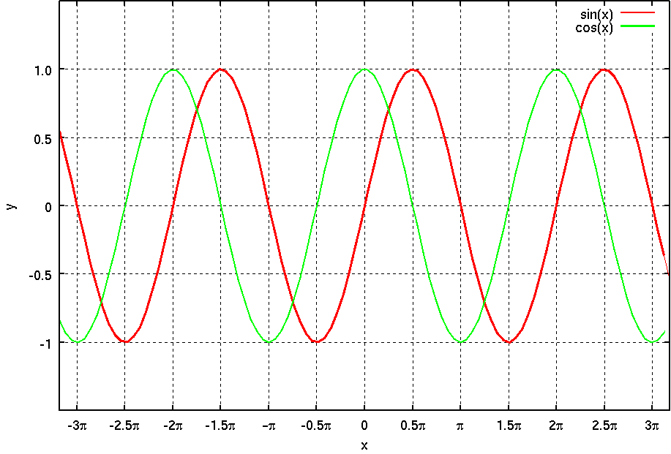
解の形
$$\frac{d^{2}w\left(t\right)}{dt^{2}}=−αw\left(t\right)$$
解 $w\left(t\right)=C_{1}\cos{\sqrt{α}t}+C_{2}\sin{\sqrt{α}t}$
$$w\left(t=0\right)=C_{1}$$
$$\frac{dw\left(t=0\right)}{dt}={\sqrt{α}C}_{2}$$
$C_{1}$はt=0における初期位置（振り子なら、最初の振り子の位置）
${\sqrt{α}C}_{2}$はt=0における初期速度

Slide 26
一般解と特殊解
一般解を求めておけば、あとは条件を当てはめると個別の解が求まる。
x$\left(t\right)=C_{1}\cos{\sqrt{α}t}+C_{2}\sin{\sqrt{α}t}$
問題：振り子を$x=x1$の場所で静かに手を離した。振り子の運動は？
答え：$t=0$で$x=x1$
$x\left(0\right)=C_{1}$
よって、$C_{1}=x1$. また、初速度はゼロだから、
$$\frac{dx\left(0\right)}{dt}=\sqrt{α}C_{2}=0$$
よって、$C_{2}=0$. 答えは
x$\left(t\right)=x_{1}\cos{\sqrt{α}t}$
問題：最初、振り子を$x=x2$の場所で, 負の方向vの速度を与えた。振り子の運動は？
答え：$t=0$で$x=x2$
$x\left(0\right)=C_{1}$
よって、$C_{1}=x2$. また、初速度は$−v$より、
$$\frac{dx\left(0\right)}{dt}=\sqrt{α}C_{2}=−v$$
よって、$C_{2}=−v/\sqrt{α}$. 答えは
x$\left(t\right)=x_{2}\cos{\sqrt{α}t}−\frac{v}{\sqrt{α}}\sin{\sqrt{α}t}$

Slide 27
5
まとめ

Slide 28
まとめ
科学は普遍的、客観的に世界を理解しようとする体系。物理はその基礎部分を担います。
物理は実証された少数の法則で、現象を普遍的かつ客観的に記述します。
物理を記述する言語は数学。基本法則から出発して、数学により現象を記述します。
異なる現象でも、数学的に同じように記述される場合、全く同じ現象となります。

Slide 29
Thank you!
Any questions?
The Power of PowerPoint – thepopp.com
Font: Ubuntu font family
Icons: Elegant Icon Font

